Slide 1
第25課
餃子作り

Slide 2
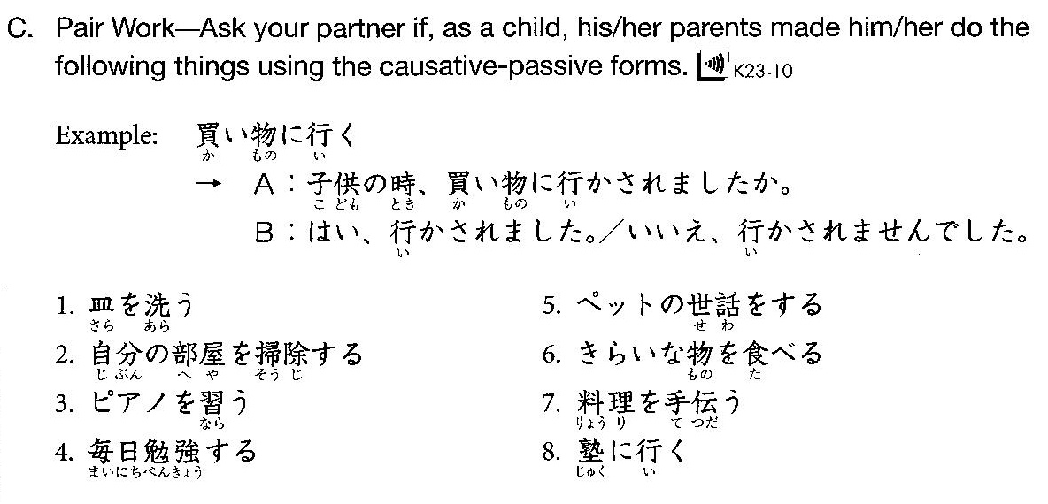
１．はい、洗わされました。
いいえ、洗わされませんでした。
２．はい、掃除させられました。
いいえ、掃除させられませんでした。
３．はい、習わされました。
いいえ、習わされませんでした。
４．はい、勉強させられました。
いいえ、勉強させられませんでした。

Slide 3
５．はい、させられました。
いいえ、させられませんでした。
６．はい、食べさせられました。
いいえ、食べさせられませんでした。
７．はい、手伝わされました。
いいえ、手伝わされませんでした。
８．はい、行かされました。
いいえ、行かされませんでした。

Slide 4
～とはいえ／～とはいっても （第21課）
《とはいえ》・・・虽然～但是～、尽管～却～
動詞 行く
形容詞 美しい ＋とはいえ
形容動詞 きれい（だ） とはいっても
名詞 人（だ）
○彼は有名だとはいえ、本当は悪いこともたくさん
している。（前后句的主体应该是同一个）
×彼は有名だとはいえ、私は全然尊敬していない。
尊敬・・・尊敬

Slide 5
のに（第22課）
（意外、不満）・・・虽然～但是～、尽管～却～
動詞 行く
形容詞 美しい ＋ のに
形容動詞 きれいな
名詞 春な
・あんなに言ったのに、どうして宿題をしてこなかったんですか。

Slide 6
～以上（は）
≪～のだから、必ず（絶対）～≫ 既然～就～
因为前项已经是既成事实，所是理所当然就应该做后项或出现这样的后项也不足为奇。谓语表达的是讲话人所强调的义务、建议、推断、意志等意思。
動詞 言う
言った
形容詞 ない ＋以上
形容動詞 きれいな
名詞 彼＋である
・母親である以上は、子供を育てる義務がある。
既然身为母亲，就有养育孩子的义务。

Slide 7

「以上（は）」的後項，經常搭配表示禁止、要求、義務、推斷或強烈判斷的用法，例如：「てはいけない（禁止）」、「ないでください（請不要）」、「てください（請）」、「なければならない（必須）」、「べきだ（應該）」、「はずだ（應該）」、「だろう（吧）」、「に決まっている（一定是）」、「に違いない（絕對是）」、「つもりだ（打算）」等句型。 参考：https://www.sigure.tw/learn-japanese/grammar/n2/03.php
既然他承认了错误，就不要再责罚。
彼が過ちを認めた以上，二度と罰してはいけない．
既然从顾客那里收了钱，就应该超越条件让他们得以满足。
顧客から金銭を受け取った以上は、要求以上に満足させるべきだ。

Slide 8
以上は（書き言葉・会話／客観的）≒ からには（会話／主観的） 参考：https://www.sigure.tw/learn-japanese/grammar/n2/03.php
多數情況下兩者皆可互換使用，但「以上（は）」屬於較生硬的表現方式，多用在表示「必然性的事物」、；而「からには」則是「說話者的主觀表現」。
〇約束をした以上（は）、必ず守ってください。（必然性）
〇約束をしたからには、必ず守ってください。（主観表現）
既然已經約定好了，就請務必要遵守承諾。
嘘を一度もついたことがない彼が言う（〇以上は◎からには）、事実なんだろう。 （主観表現）
既然他从未说过谎，那么他说的应该是事实
契約書にサインした（◎以上は〇からには）、規則を守っていただきます。（必然性、前后两件事的相关性很高）
既然已经在合同上签字了，那就请遵守规定。

Slide 9

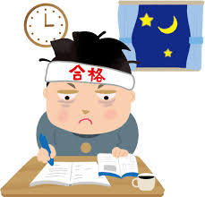
やると決めた以上、もうやるしかない。

Slide 10
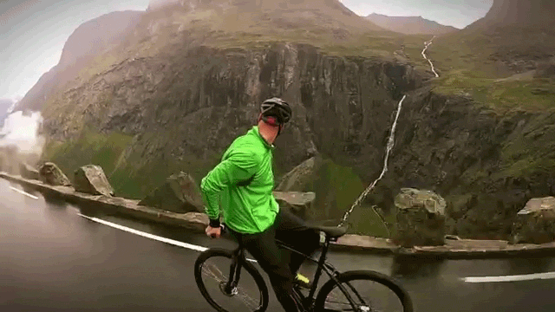
道路を走る以上は、交通規則を守らなければならない。

Slide 11
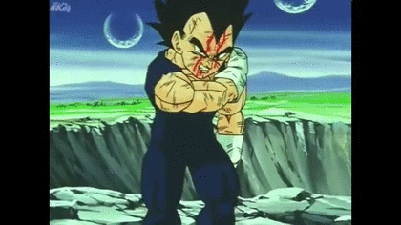
戦う以上は、必ず勝つ。 戦う 战斗 勝つ 赢

Slide 12

もう別れた以上、邪魔しに行ったりしてはいけない。 分开 別（わか）れる 打搅 邪魔（じゃま）する

Slide 13
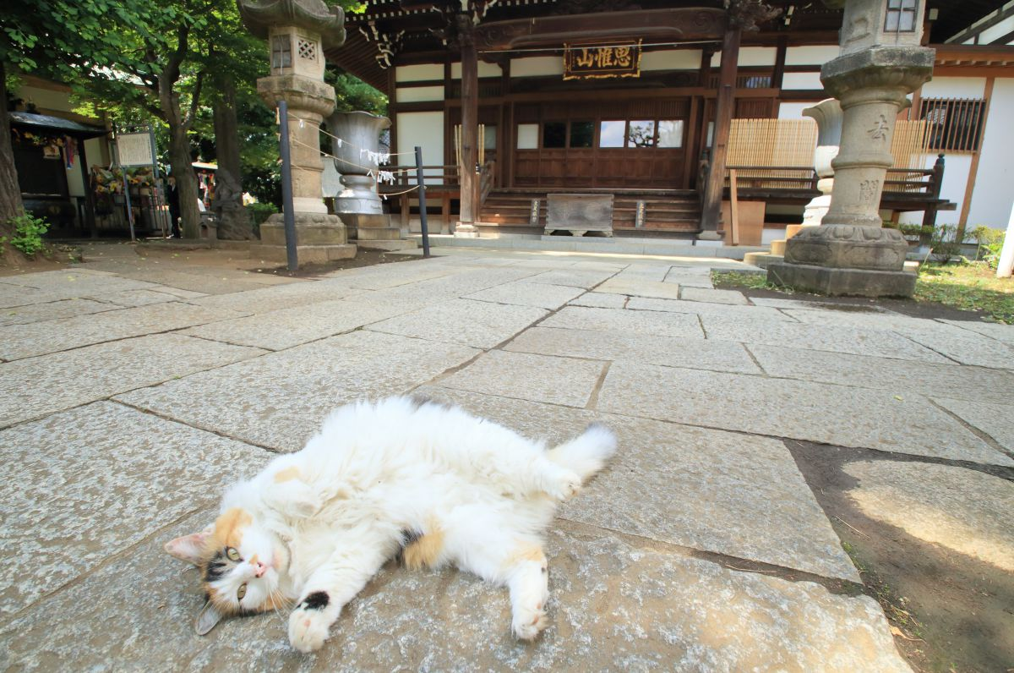
你既然来了，就别走了。
来た以上，ここにいなさい．

Slide 14

既然有了先例，我们也照样做就是了。
前例（ぜんれい）がある以上，私たちもそのとおりにするだけだ．

Slide 15
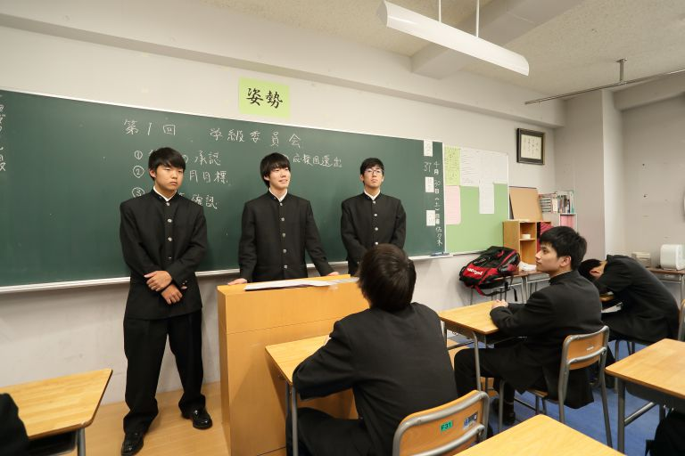
既然大家选了你，你就别推了。
みんながあなたを選んだ以上は，あなたは辞退（じたい）するな．

Slide 16
～かどうか
《是否……、有没有……》
不確定前面那個詞的肯定或否定
動詞 行く
形容詞 美しい ＋かどうか
形容動詞 きれいだ
名詞 日本人
・鈴木さんは忙しいですから、パーティーにくるかど うか、分かりません。
铃木先生很忙，不知道能不能来聚会。

Slide 17
間接疑問文
①疑問詞（何・どこ・いつ・・・）がある場合
どこが難しいですか？＋分からない
⇒どこが難しいか分からない。
何を準備しますか？＋考える
⇒何を準備するか考える。
②疑問詞がない場合
今日は学校に行きますか？＋分からない
⇒今日は学校に行くかどうか分からない。
これは必要ですか？＋考える
⇒これが必要かどうか考える。

Slide 18
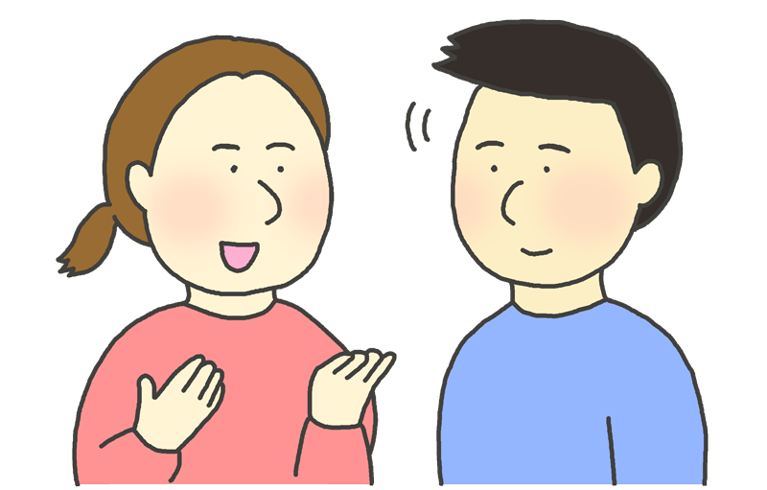
【注意】後ろに来る助詞の「が」「を」は会話ではよく省略される。
山田さんがいつ来るか（を）知っていますか？
山田さんが来るかどうか（を）知っていますか？

Slide 19

【注意】前の主語は「が」になることが多い（「は」の時もある）
あなたは誰と来ましたか？＋ 教えてください＝あなたが誰と来たか教えてください。
山田さんは来ますか？＋（あなたは）知っていますか？＝（あなたは）山田さんが来るかどうか知っていますか？

Slide 20
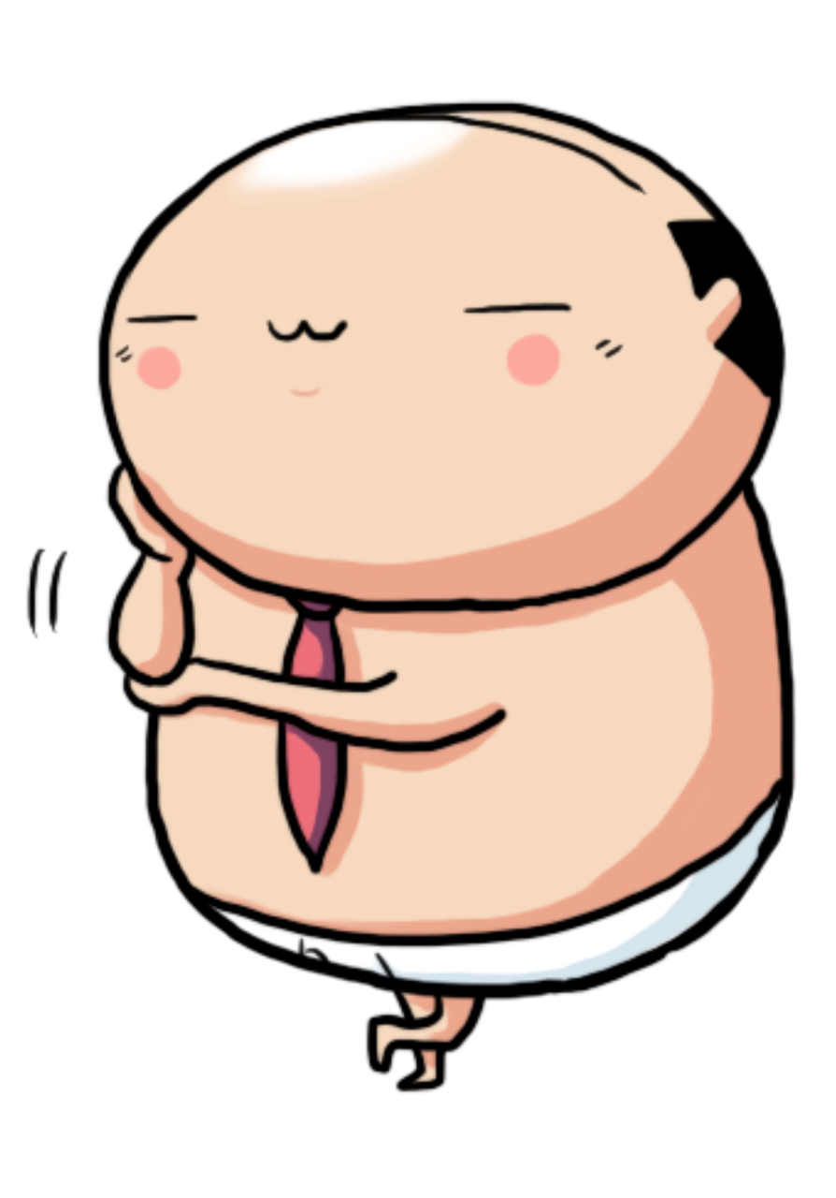
今日はどうしましょうか？＋考えています。 ⇒今日はどうしようか考えている。

Slide 21
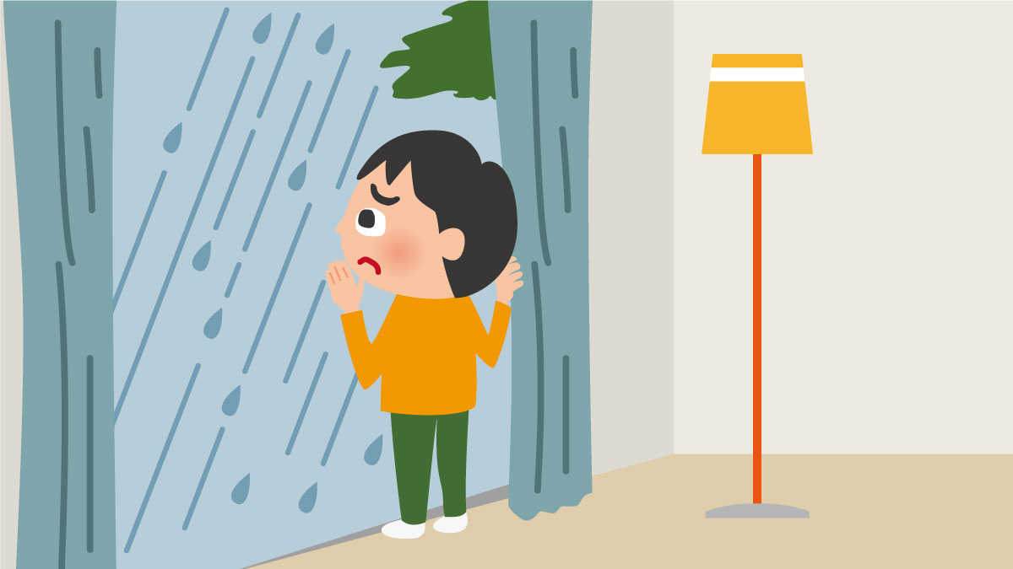
会社に行きますか？＋迷っています。⇒会社に行くかどうか迷っている。 迷（まよ）う 犹豫

Slide 22

どちらに行きますか？＋迷っています。⇒どちらに行くか迷っています。

Slide 23
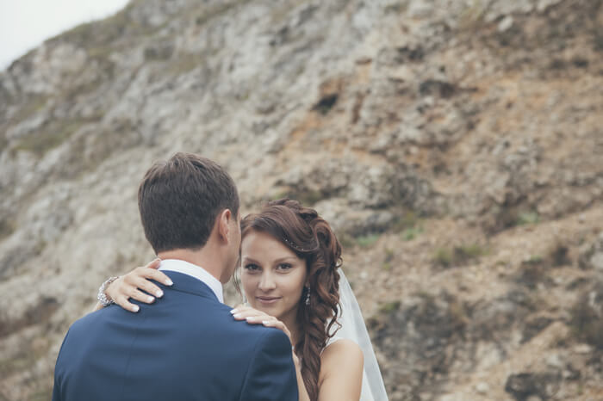
彼は結婚していますか？＋考えています ⇒彼が結婚しているかどうか考えています。

Slide 24
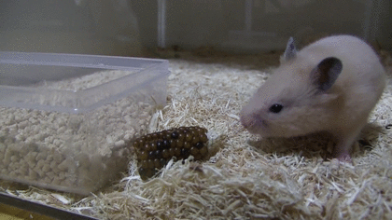
食べてもいいかどうか、迷っています。 迷（まよ）う 犹豫

Slide 25
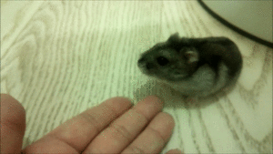
主人の手に乗るかどうか、迷っています。

Slide 26

女の人は泣いて、男の人は笑っている。何があったのか分からない。 泣く 哭

Slide 27

どのように抱き合うか、迷っています。 抱き合う（だきあう） 拥抱

Slide 28
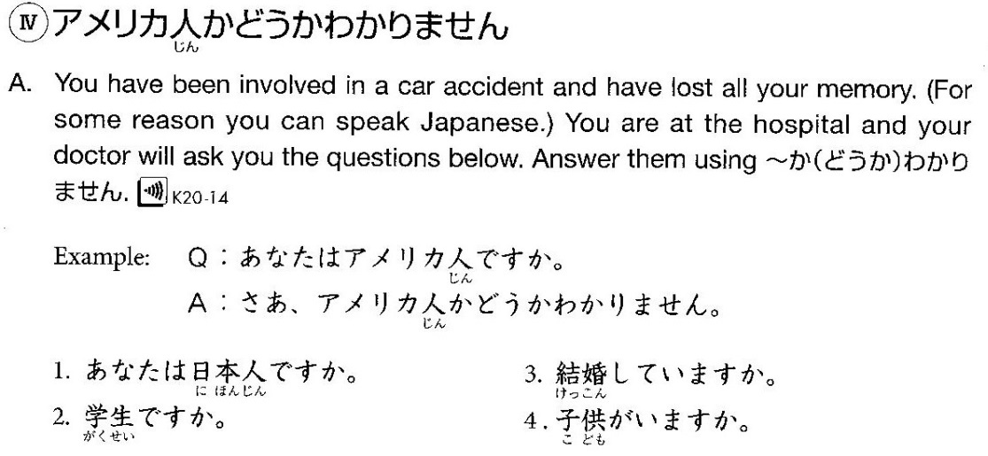
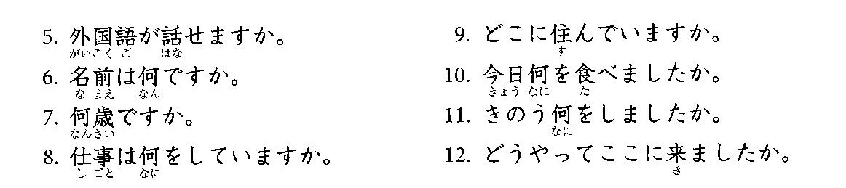

Slide 29
１．一年後も日本語を勉強しているかどうか分
かりません。
２．五年後、何をしているか分かりません。
３．どんな夢（ゆめ）を見たか、覚えていません。
４．結婚するかどうか、分かりません。
５．宇宙人（うちゅうじん）がいるかどうか分かり
ません。
６．人が月（つき）に住めるかどうか分かりませ
ん。

Slide 30
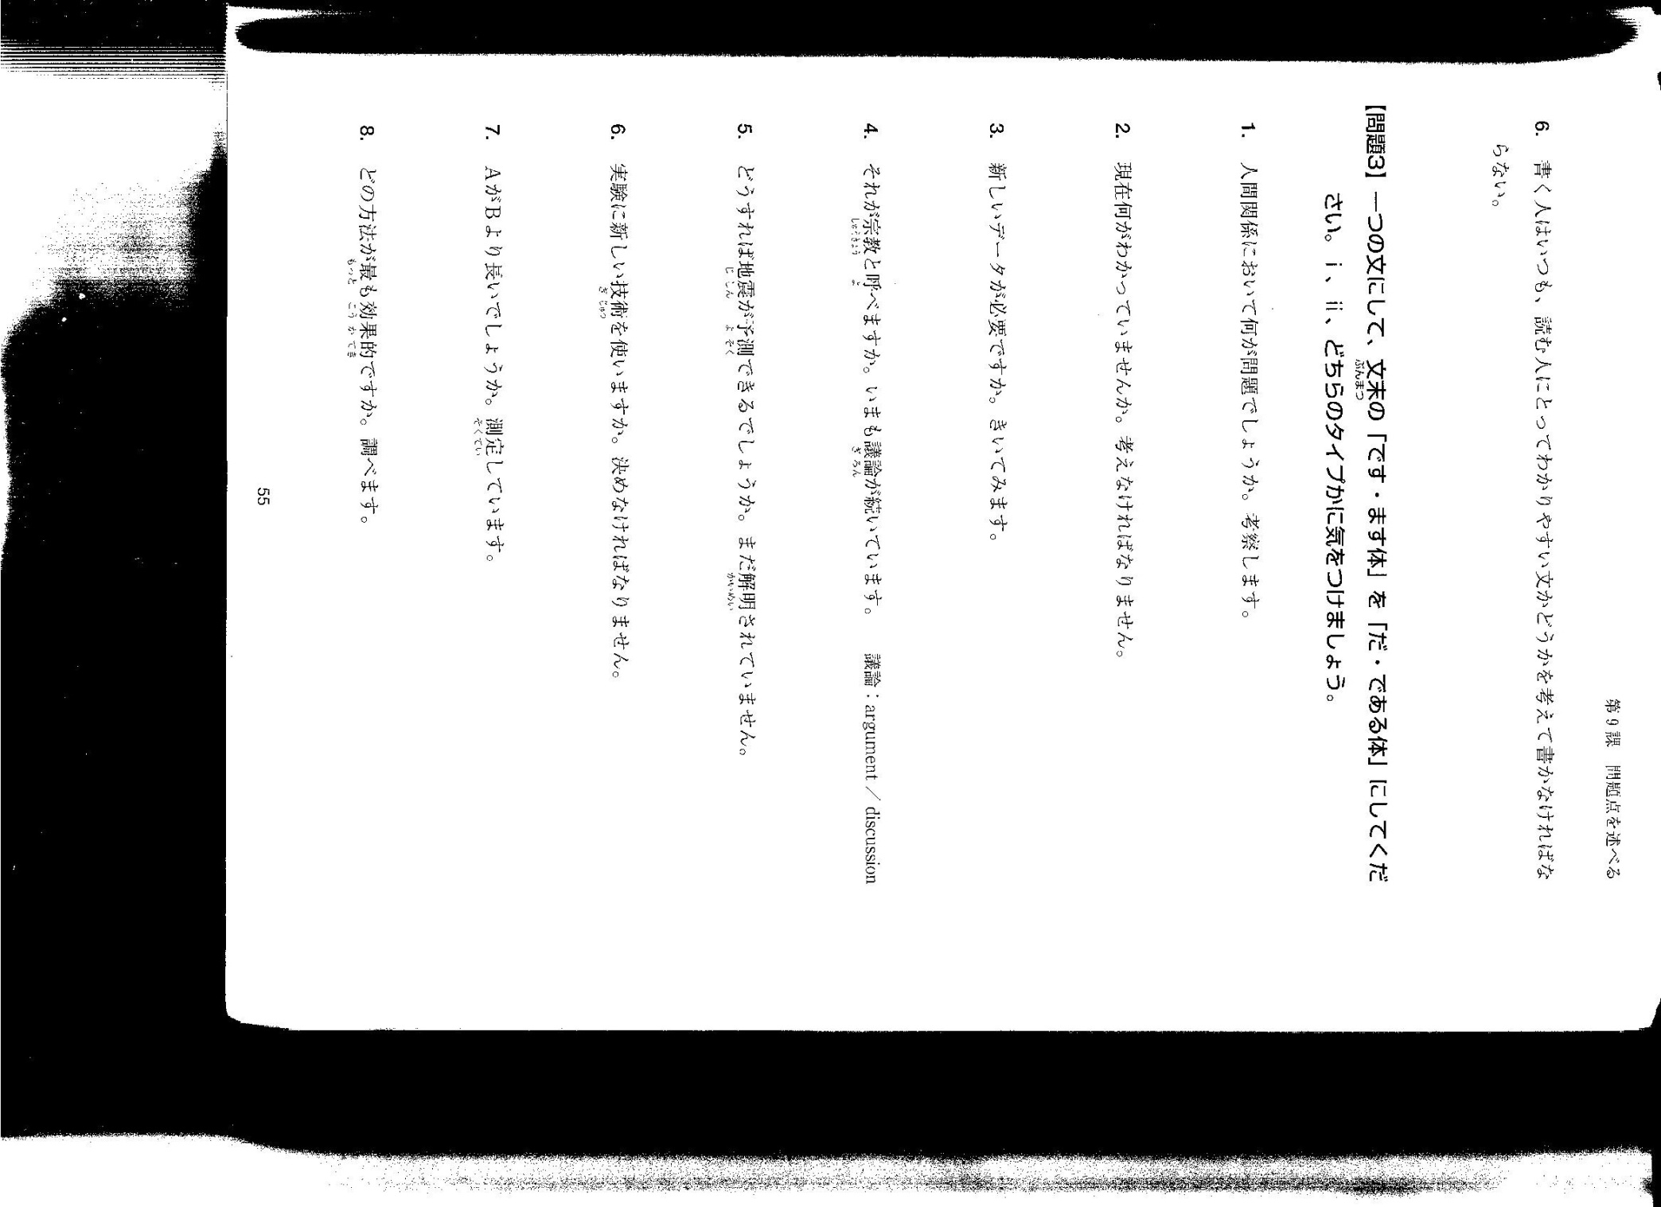

Slide 31
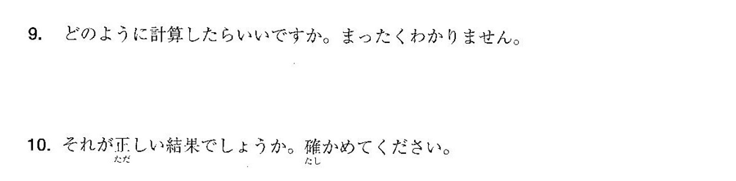

Slide 32
関係 关系 考察する 考察
データ 资料 宗教 宗教
予測する 预料 解明する 解开
測定する 测量 効果的 有效的
計算する 计算 結果 结果

Slide 33
１．人間関係（にんげんかんけい）において何（なに）が問題（もんだい）か考察（こうさつ）する。
２．現在（げんざい）何（なに）がわかっていないか考（かんが）えなければならない。
３．新（あたら）しいデータが必要（ひつよう）かどうかきいてみる。
４．それが宗教（しゅうきょう）と呼（よ）べるかどうかいまも議論（ぎろん）が続（つづ）いている。
５．どうすれば地震（じしん）が予測（よそく）できるかまだ解明（かいめい）されていない。

Slide 34
６．実験（じっけん）に新（あたら）しい技術（ぎじゅつ）を使（つか）うかどうか決（き）めなければならない。
７．AがBより長（なが）いかどうか測定（そくてい）している。
８．どの方法（ほうほう）が最（もっと）も効果的（こうかてき）か調（しら）べる。
９．どのように計算（けいさん）したらいいかまったくわからない。
10．それが正（ただ）しい結果（けっか）かどうか確（たし）かめてほしい。

Slide 35
≪Vておく≫ （会話)Vとく
Ⅰ 話す ⇒ 話しておく（話しとく）
書く ⇒ 書いておく（書いとく）
読む ⇒ 読んでおく（読んどく）
Ⅱ 食べる ⇒ 食べておく（食べとく）
見る ⇒ 見ておく（見とく）
Ⅲ する ⇒ しておく（しとく）
来る ⇒ 来ておく（来とく）

Slide 36
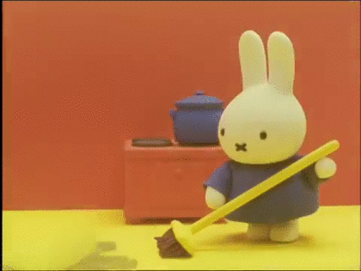
お客さんが来るから、掃除しておきましょう。参考：https://www.sigure.tw/learn-japanese/grammar/n4/20.php
①為了某目的而預先做好某動作（事前準備）
事先...；先...

Slide 37

明日のために教科書をかばんに入れておきましょう。

Slide 38
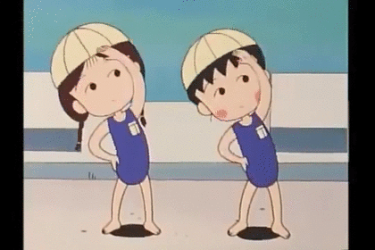
泳ぐ前に、準備体操（じゅんびたいそう）をしておこう。

Slide 39
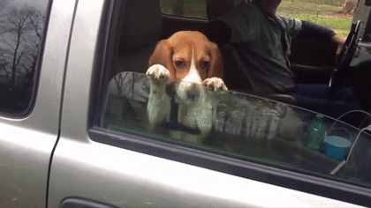
お願いです、開けておいてください。 让门一直保持开的状态
②放置不管,表示让某种状态继续保持下去

Slide 40
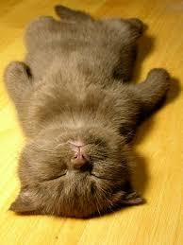
疲れているようです。寝させておきましょう。

Slide 41
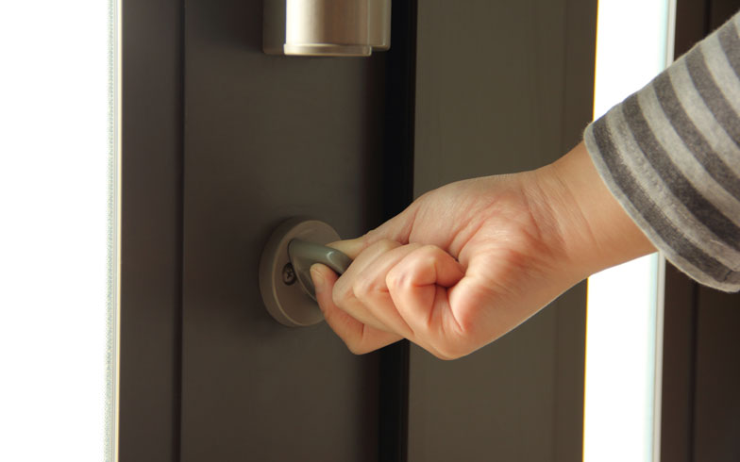
一直要上锁。
鍵はいつもかけておきなさい。

Slide 42
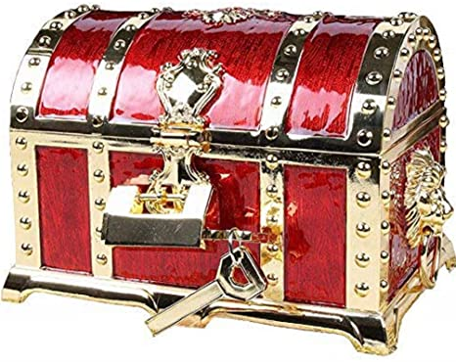
先好好收拾。
大事にしまっておく。

Slide 43
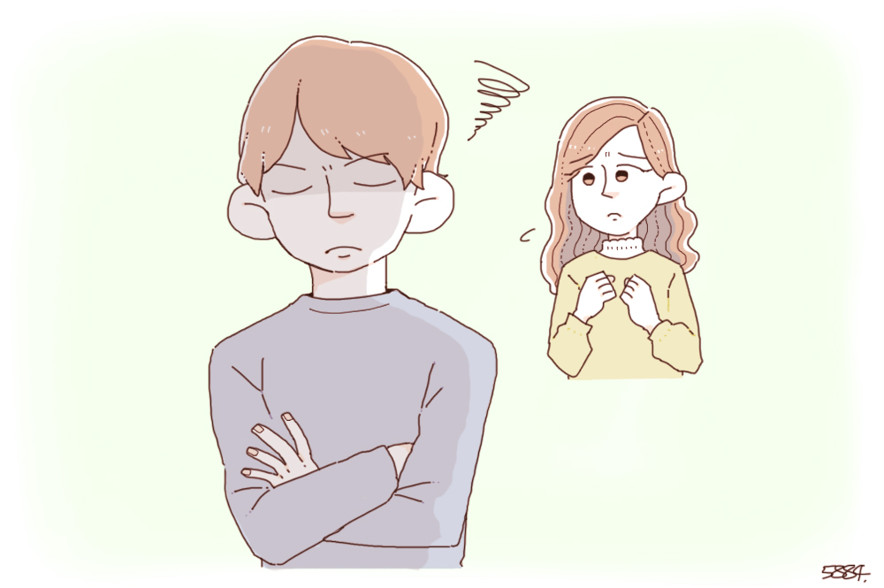
请先放开。
放っておいてください。

Slide 44
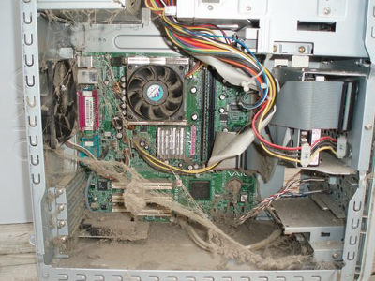
别让机器闲着。
機械を遊ばせておいてはいけない．

Slide 45
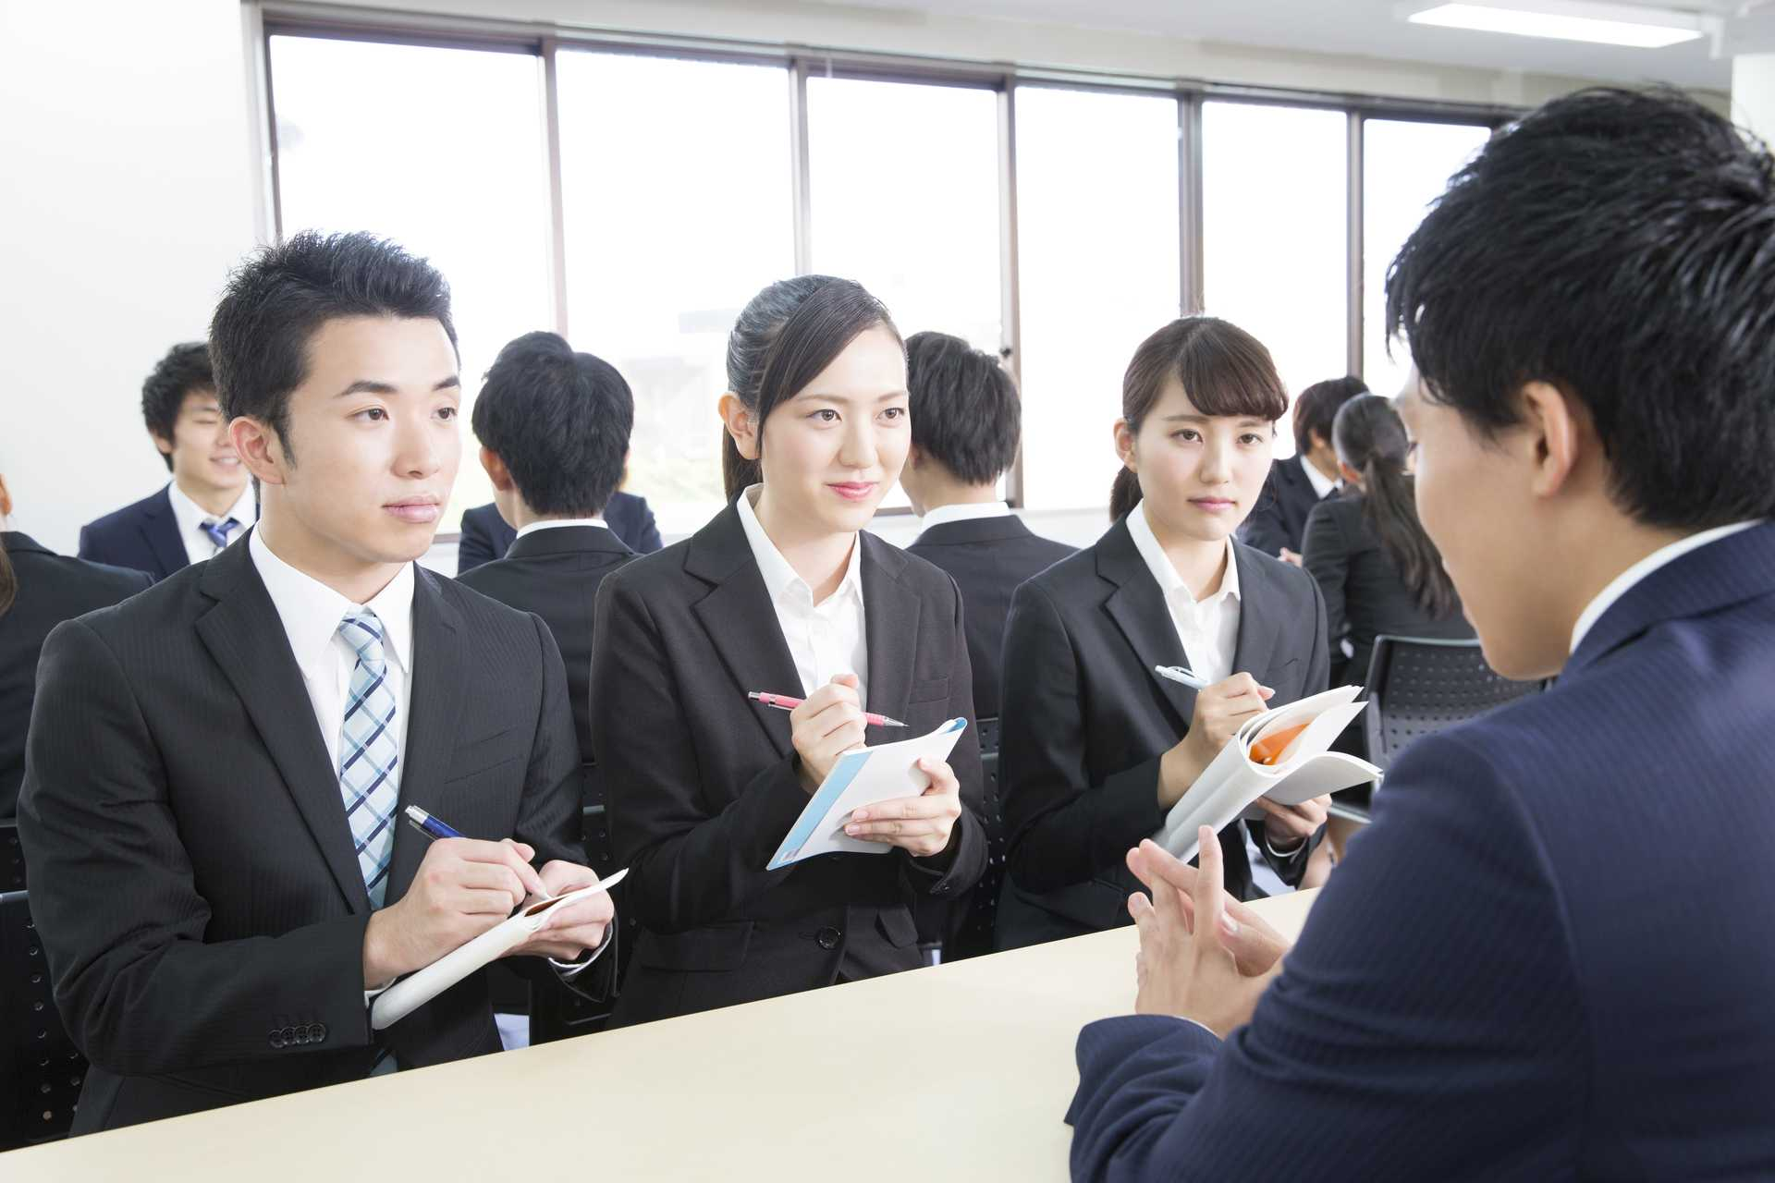
×無意志動詞（非意志动词）＋ておく ○会社に入る前に、先輩と会っておこう。 会う 见面 ⇒意志動詞

Slide 46

×結婚する前に、いろいろな女性と出会っておこう。 出会う 相遇⇒無意志動詞

Slide 47
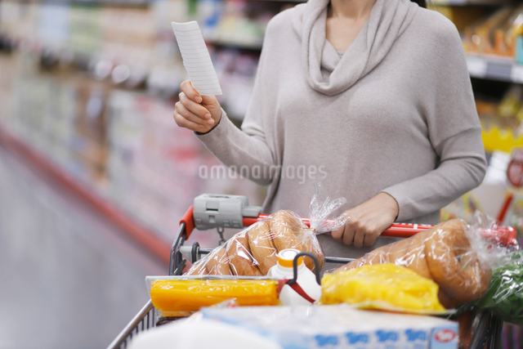
【句子】 「～ておいてください」 《請先～好》通常是用來請對方在某個時間點前，先把某件事情或動作做好
参考：https://ja-jp.facebook.com>EIKAN.school>posts
スーパーで買いたいものがあれば、紙に書いておいてください。
如果有想在超市买的东西，请写在纸上

Slide 48

皆さん、明日までにこの宿題をやっておいてください。

Slide 49
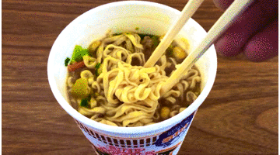
《请维持原有状态》 食べ終わったカップラーメンは、机の上にそのまま置いておいてください。 吃完的泡面，请就那么放在桌子上。

Slide 50
おろす 提取
借（か）りる 借
保険（ほけん） 保险
家具（かぐ） 家具
カタログ 商品目录
そのまま 照原样

Slide 51
期中考试
・学堂に作文を提出してください。
・テーマ『私の好きな料理』
・word形式（word以外は見ません！）
・タイトルは学籍番号と名前
・400字～420字
・～11月1日 23：59
・インターネットからのコピーは絶対禁止！AIの使用も禁止！不要在网上随便复制粘贴⇒（文法が完璧ならコピーを疑います・・・０点です）
・他の人に訂正してもらってはいけません。自分一人で書いてください！不要让别人帮自己改正错误
・期中考试は全体成績の15％

